Slide 1

ИМУЩЕСТВЕННЫЕ НАЛОГИ ФИЗИЧЕСКИХ ЛИЦ
Незнание закона не освобождает от ответственности. А вот знание - нередко освобождает.
С. Лец

Slide 2

1.
Налог на имущество физических лиц устанавливается Налоговым кодексом Российской Федерации (глава 32) и нормативными правовыми актами представительных органов муниципальных образований, вводится в действие и прекращает действовать в соответствии с настоящим Кодексом и нормативными правовыми актами представительных органов муниципальных образований и обязателен к уплате на территориях этих муниципальных образований.

Slide 3
  Объекты налогообложения:
  1) жилой дом;
  2) жилое помещение (квартира, комната);
  3) гараж, машино-место;
  4) единый недвижимый комплекс;
  5) объект незавершенного строительства;
  6) иные здание, строение, сооружение, помещение.
  В целях настоящей главы жилые строения, расположенные на земельных участках, предоставленных для ведения личного подсобного, дачного хозяйства, огородничества, садоводства, индивидуального жилищного строительства, относятся к жилым домам.
  Не признается объектом налогообложения имущество, входящее в состав общего имущества многоквартирного дома.
Налогоплательщиками налога признаются физические лица, обладающие правом собственности на имущество, признаваемое объектом налогообложения.

Slide 4

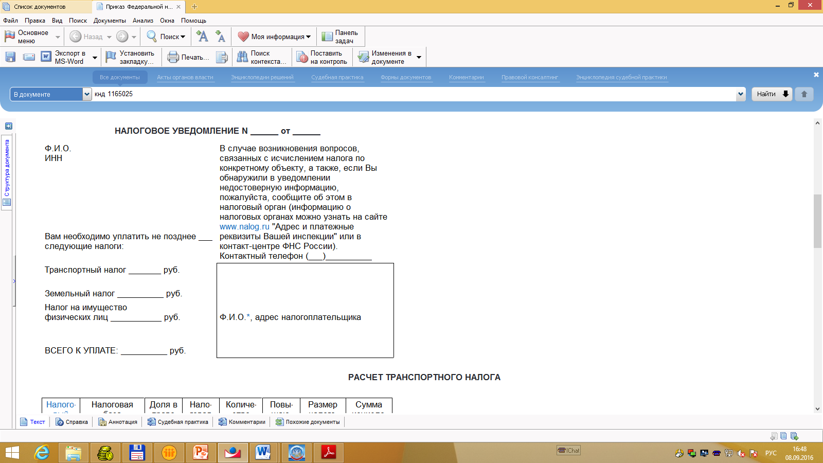
Начиная с 2016 года в налоговое уведомление включены все расчеты по объектам налогообложения физического лица, вне зависимости от места нахождения имущества на территории Российской Федерации. Массовая печать и рассылка налоговой корреспонденции осуществляется через ФКУ "Налог-Сервис" ФНС России по всем регионам Российской Федерации. Налоговые уведомления направляются заказным почтовым отправлением по месту жительства налогоплательщика.

Slide 5
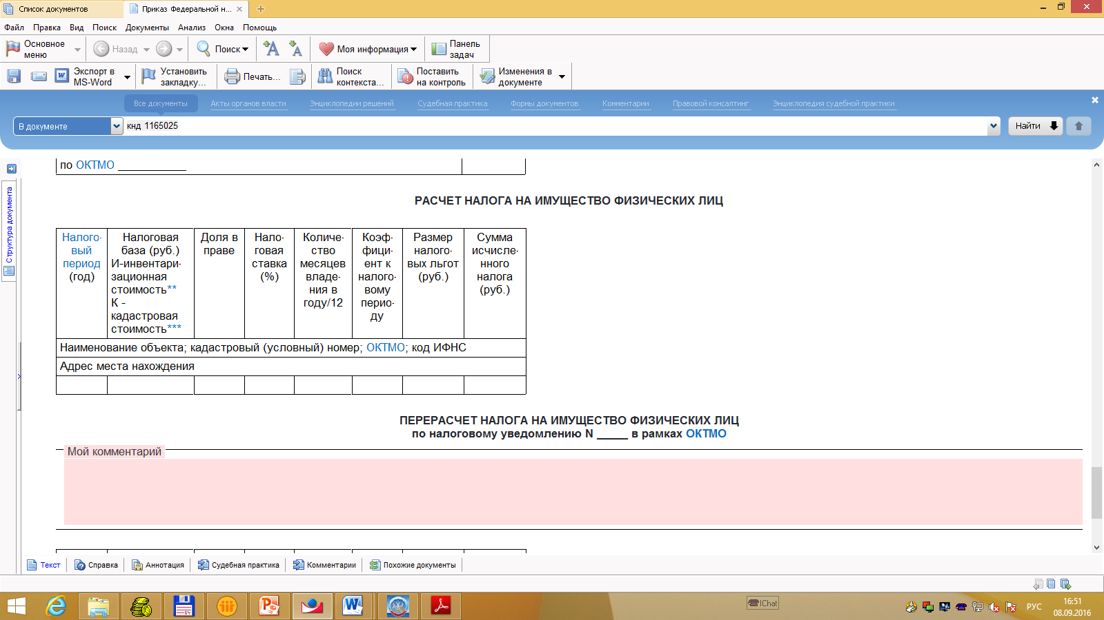

Slide 6
1
графа 1 Налоговым периодом признается календарный год.
графа 2 Налоговая база определяется в отношении каждого объекта налогообложения как его инвентаризационная стоимость, исчисленная с учетом коэффициента-дефлятора на основании последних данных об инвентаризационной стоимости, представленных в установленном порядке в налоговые органы до 1 марта 2013 года.
По решению субъекта РФ устанавливается порядок определения налоговой базы по налогу на имущество физических лиц: исходя из кадастровой стоимости объекта или его инвентаризационной стоимости.
Коэффициент-дефлятор на 2015 год в целях применения главы 32 Налогового кодекса РФ "Налог на имущество физических лиц« установлен Приказом Минэкономразвития России от 29 октября 2014 г. № 685 в размере 1,147.
графа 3 «Доля в праве»:
1) собственник объекта налогообложения один – доля равна 1;
2) в случае, если объект налогообложения находится в общей долевой собственности, налог исчисляется для каждого из участников долевой собственности пропорционально его доле в праве собственности на такой объект налогообложения;
3) если объект налогообложения находится в общей совместной собственности, налог исчисляется для каждого из участников совместной собственности в равных долях.

Slide 7
Официальный сайт ФНС России: www,nalog.ru
графа 4 Налоговые ставки устанавливаются нормативными правовыми актами представительных органов муниципальных образований с учетом положений Федерального законодательства:
налоговые ставки определяются исходя из суммарной инвентаризационной стоимости объектов налогообложения умноженной на коэффициент-дефлятор, расположенных в пределах одного муниципального образования
До 300 000 рублей включительно до 0,1% включительно
Свыше 300 000 до 500 000 рублей вкл. свыше 0,1 до 0,3% вкл.
Свыше 500 000 рублей свыше 0,3 до 2,0% вкл.
Допускается установление дифференцированных налоговых ставок в зависимости от:
суммарной инвентаризационной стоимости объектов налогообложения, умноженной на коэффициент-дефлятор;
вида объекта налогообложения.

Slide 8
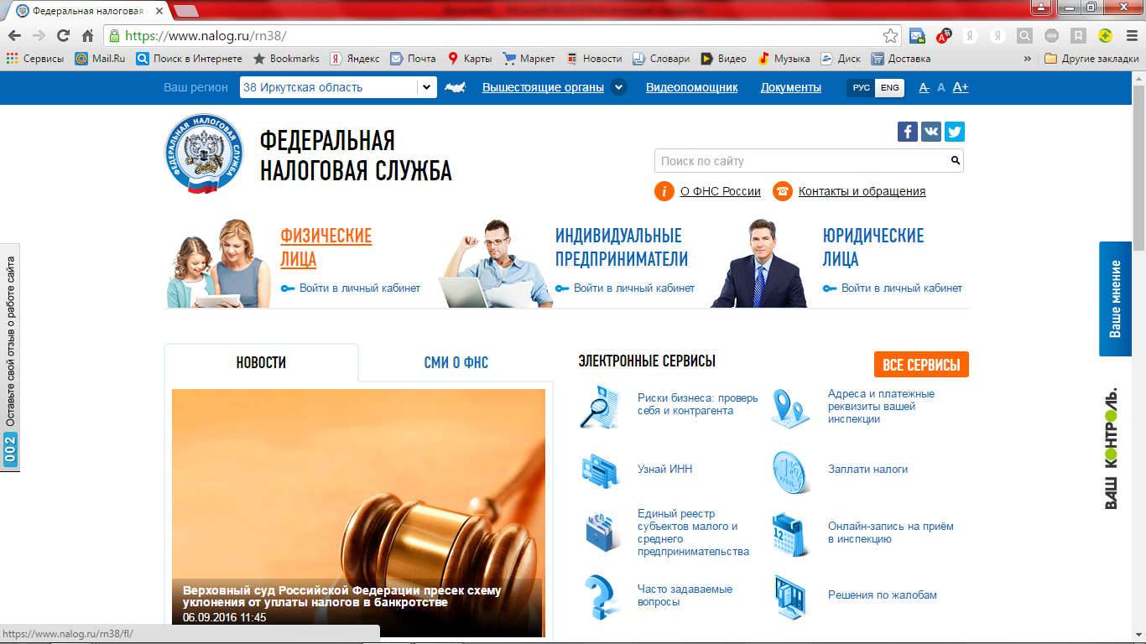
Ваш регион: 38 Иркутская область

Slide 9
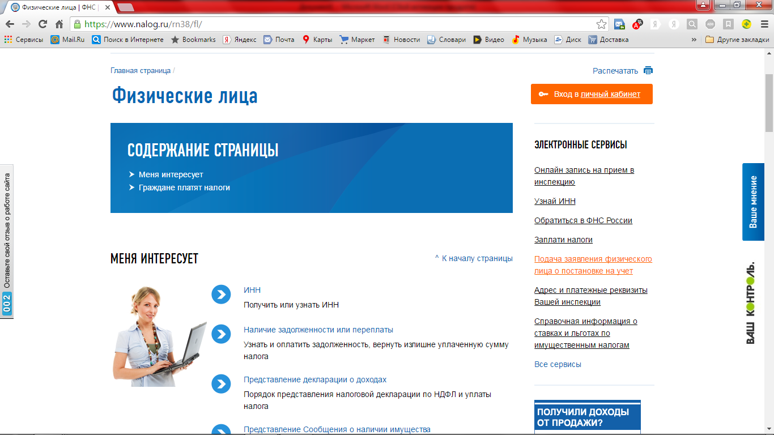
Электронные сервисы: справочная информация о ставках и льготах по имущественным налогам

Slide 10
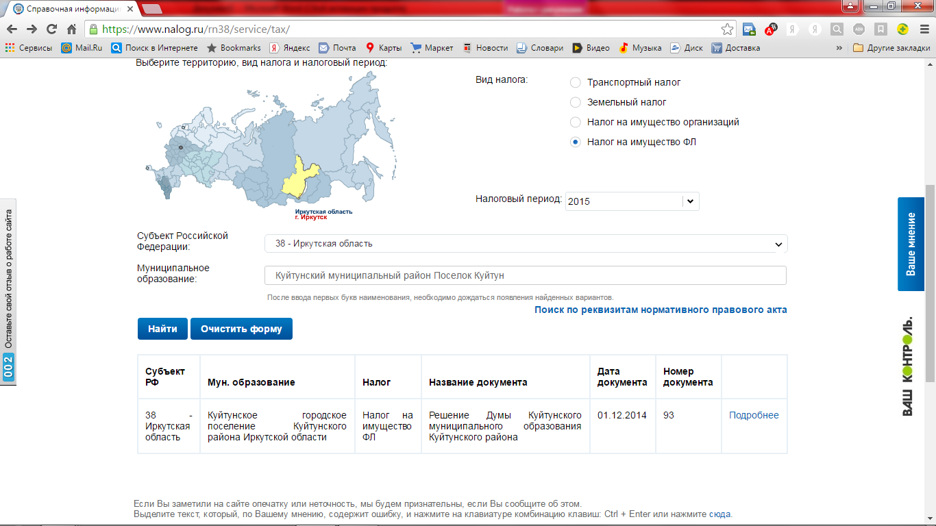
Вкладка «подробнее»

Slide 11
графа 5 Количество месяцев, за которые производится расчет
Если возникновение права собственности на имущество произошло до 15-го числа соответствующего месяца включительно или прекращение права собственности на имущество произошло после 15-го числа соответствующего месяца, за полный месяц принимается месяц возникновения (прекращения) указанного права.
Если возникновение права собственности на имущество произошло после 15-го числа соответствующего месяца или прекращение указанного права произошло до 15-го числа соответствующего месяца включительно, месяц возникновения (прекращения) указанного права не учитывается при определении коэффициента, указанного в настоящем пункте.
В отношении имущества, перешедшего по наследству физическому лицу, налог исчисляется со дня открытия наследства

Slide 12
графа 7 Налоговые льготы
В главе 32 НК РФ приведен закрытый перечень граждан, освобожденных от налога на имущество физических лиц:
инвалиды I и II групп,
инвалиды детства,
пенсионеры,
участники гражданской войны, Великой Отечественной войны,… а также ветераны боевых действий,
ветераны, герои Советского Союза, герои Российской Федерации;
физические лица - в отношении хозяйственных строений или сооружений, площадь каждого из которых не превышает 50 квадратных метров и которые расположены на земельных участках, предоставленных для ведения личного подсобного, дачного хозяйства, огородничества, садоводства или индивидуального жилищного строительства.
Всего 15 категорий граждан.

Slide 13
Ограничения при предоставлении льготы по уплате налога на имущество физических лиц
2.
объекты налогообложения не должны использоваться налогоплательщиком в предпринимательской деятельности;
налоговая льгота предоставляется в отношении одного объекта налогообложения каждого вида (квартира или комната; жилой дом; гараж или машино-место; хозяйственные строения; творческие мастерские) по выбору налогоплательщика вне зависимости от количества оснований для применения налоговых льгот.
Лицо, имеющее право на налоговую
льготу, представляет заявление
о предоставлении льготы и документы,
подтверждающие право
налогоплательщика на налоговую льготу.

Slide 14
Уведомление о выбранных объектах налогообложения, в отношении которых предоставляется налоговая льгота, представляется налогоплательщиком в налоговый орган по своему выбору до 1 ноября года, являющегося налоговым периодом, начиная с которого в отношении указанных объектов применяется налоговая льгота.
Налогоплательщик, представивший в налоговый орган уведомление о выбранном объекте налогообложения, не вправе после 1 ноября года, являющегося налоговым периодом, представлять уточненное уведомление с изменением объекта налогообложения, в отношении которого в указанном налоговом периоде предоставляется льгота.
При непредставлении налогоплательщиком, имеющим право на льготу, уведомления о выбранном объекте налогообложения налоговая льгота предоставляется в отношении одного объекта налогообложения каждого вида с максимальной исчисленной суммой налога.
Уведомление
о выбранном объекте налогообложения

Slide 15
Налог подлежит уплате налогоплательщиками в срок не позднее 1 декабря года, следующего за истекшим налоговым периодом.
Налог уплачивается по месту нахождения объекта налогообложения на основании налогового уведомления, направляемого налогоплательщику налоговым органом.
Порядок и сроки уплаты налога

Slide 16
При неуплате налога в срок, указанный в налоговом уведомлении, налогоплательщику направляется требование об уплате налога, в котором он извещается о задолженности, в том числе и о размере пени.
В случае неисполнения налогоплательщиком требования об уплате налога, налоговые органы обращаются в суд с иском о взыскании налога, а также пени.
Ответственность за неуплату налога

Slide 17
ОКП №3
Благодарим за внимание!

